Slide 1
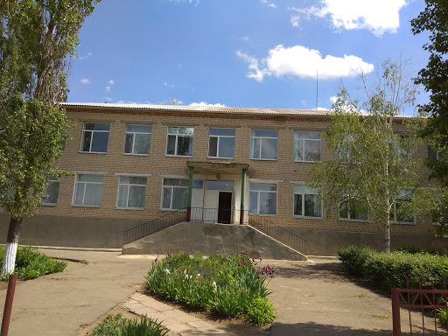
Воскресенська ЗОШ І-ІІІ ст.
Воскресенської селищної ради
Вітовського району Миколаївської області

Slide 2
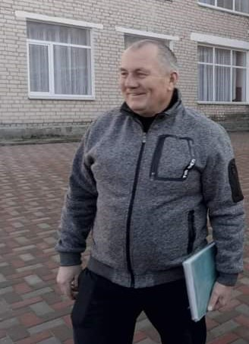
Опис та презентація досвіду роботи
вчителя фізичної культури
Воскресенської ЗОШ І-ІІІ ст.
Соколянського Олександра Григоровича

Slide 3
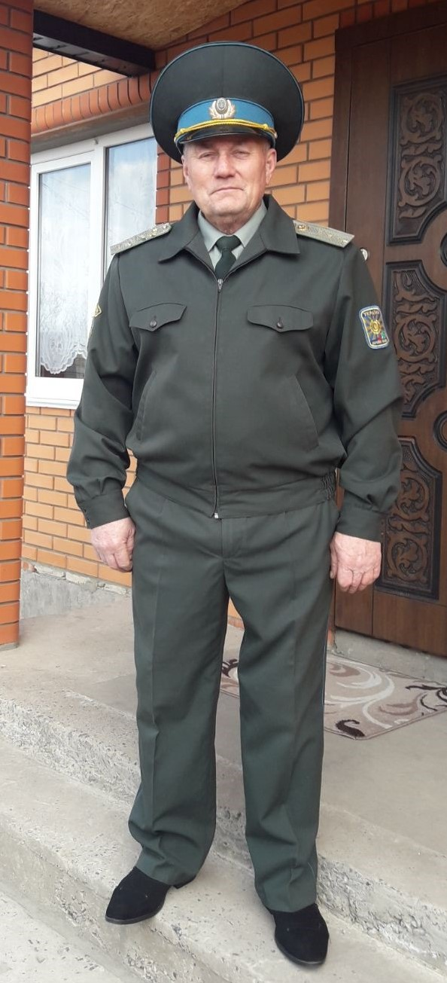
Загальний педагогічний стаж – 22 роки
Освіта – навчаюсь в МНУ ім. В.О. Сухомлинського
Викладаю предмети – “Фізична культура”
“Захист України” “Гуртки спортивного напрямку”
Особисті якості
Мої переваги : Якості які потребують вдосконалення :
Життєвий оптимізм Імпульсивність
Пропагування здорового способу життя Захоплення багатьма справами одночасно
Безперервна самоосвіта Любов до своєї роботи

Slide 8
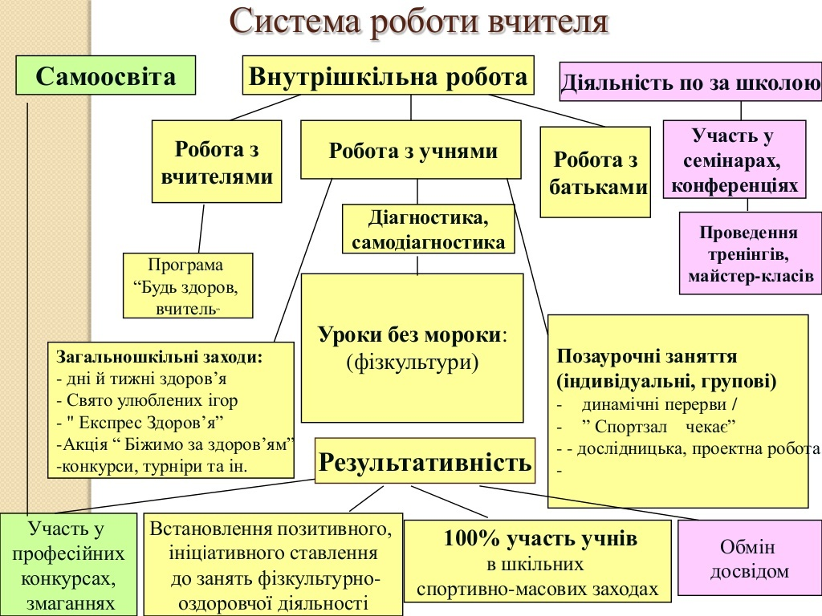

Slide 12
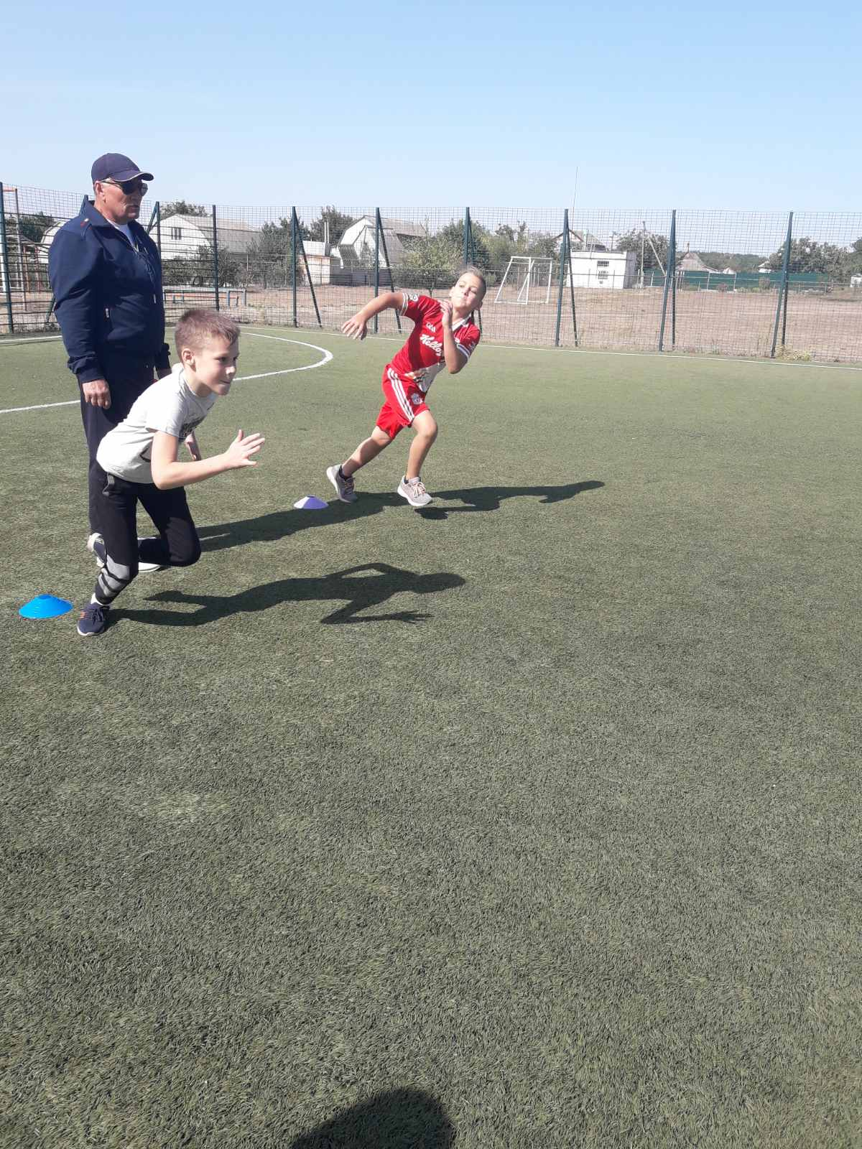
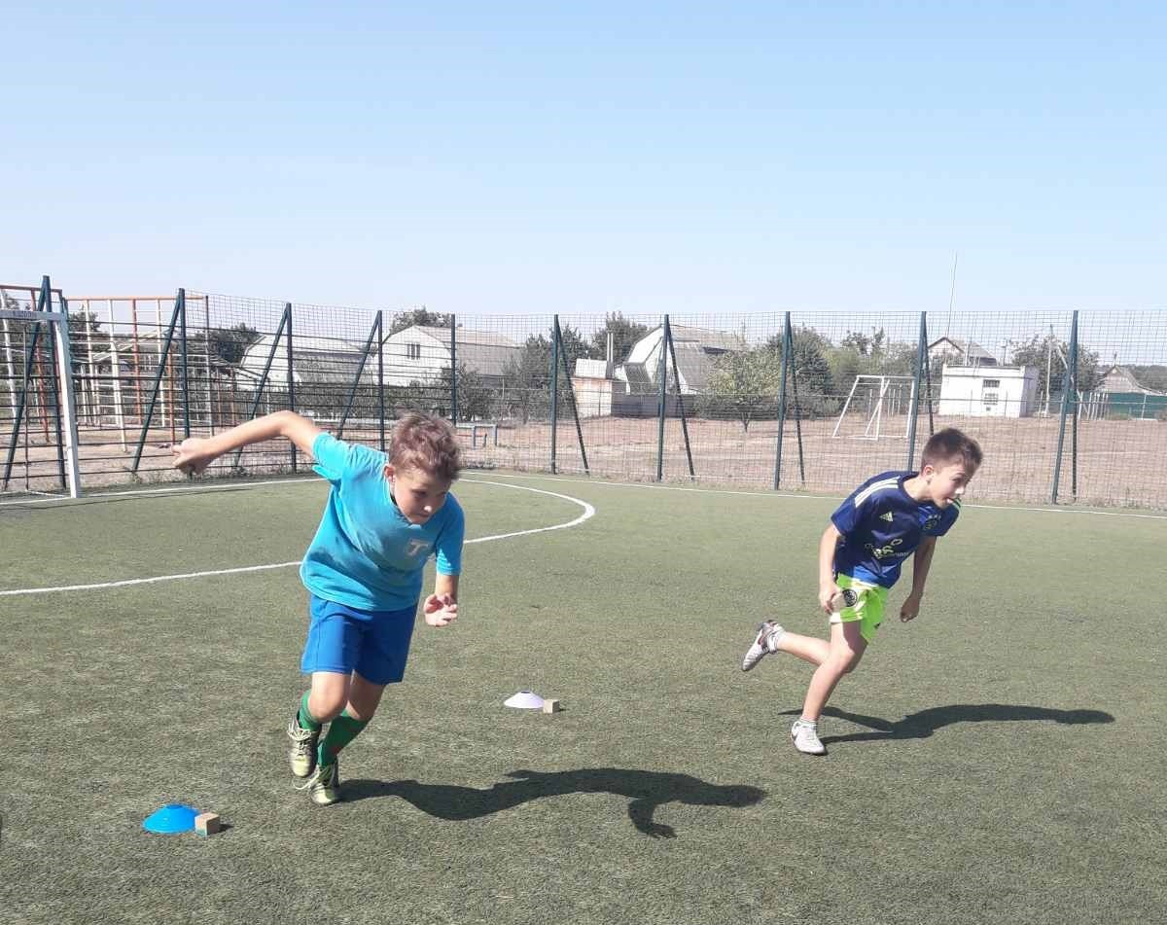

Slide 15
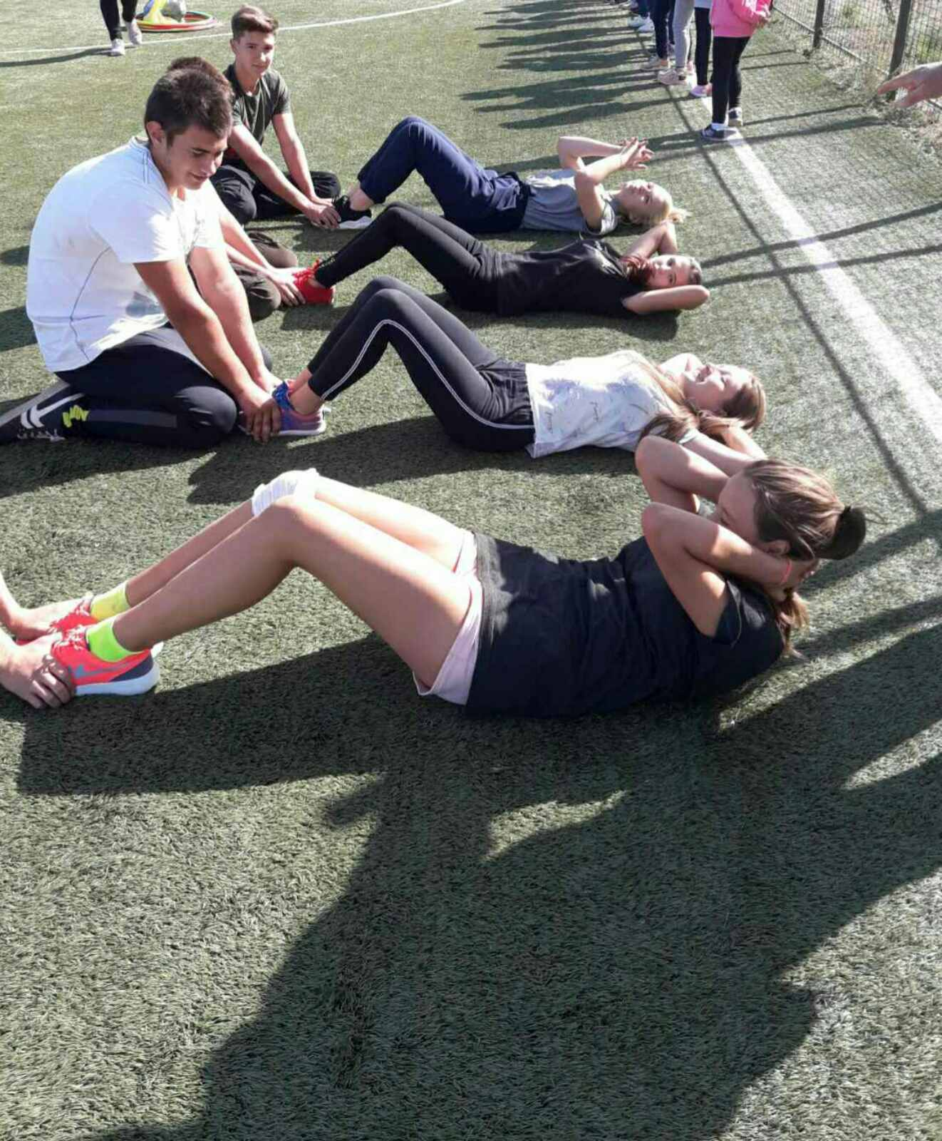
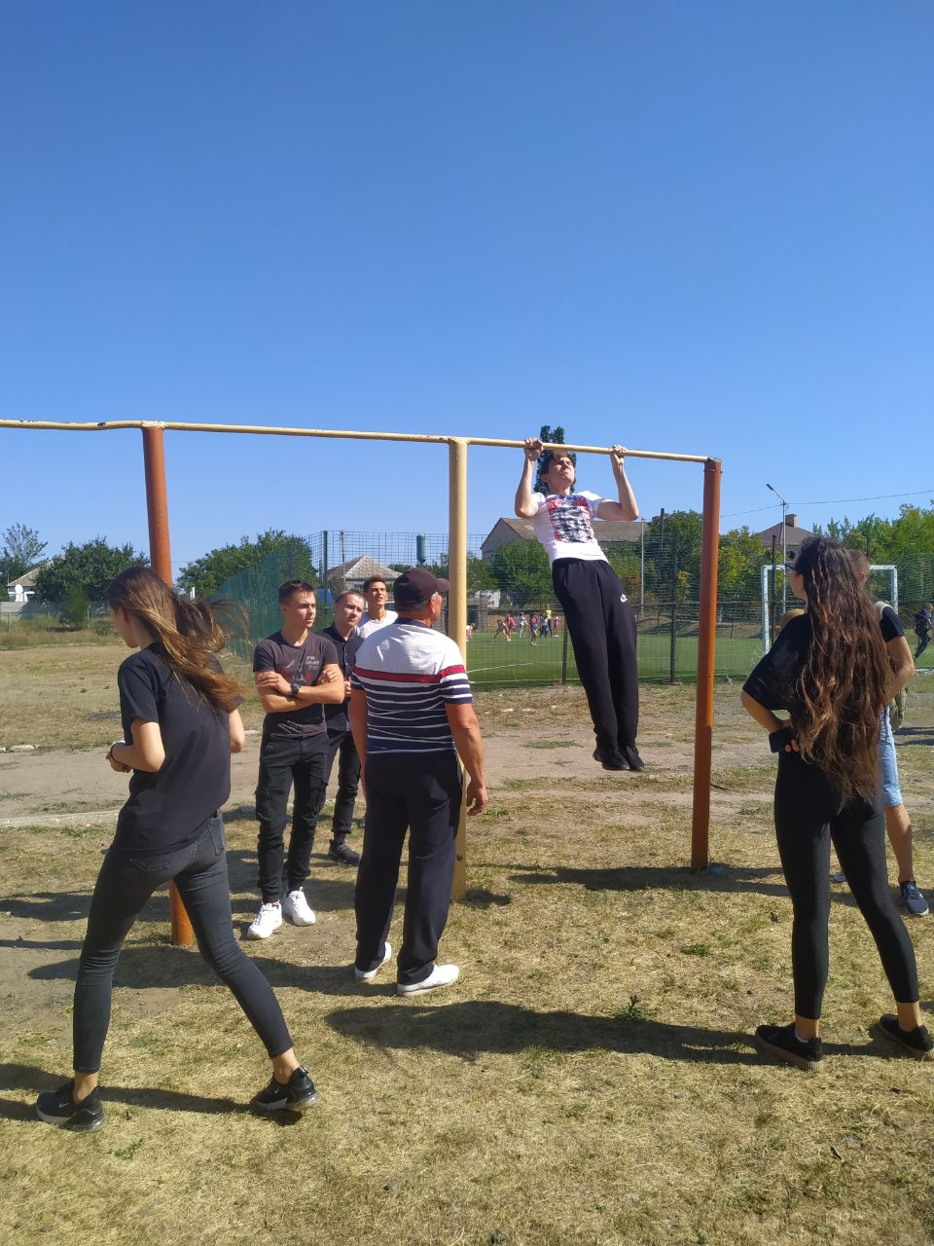

Slide 16
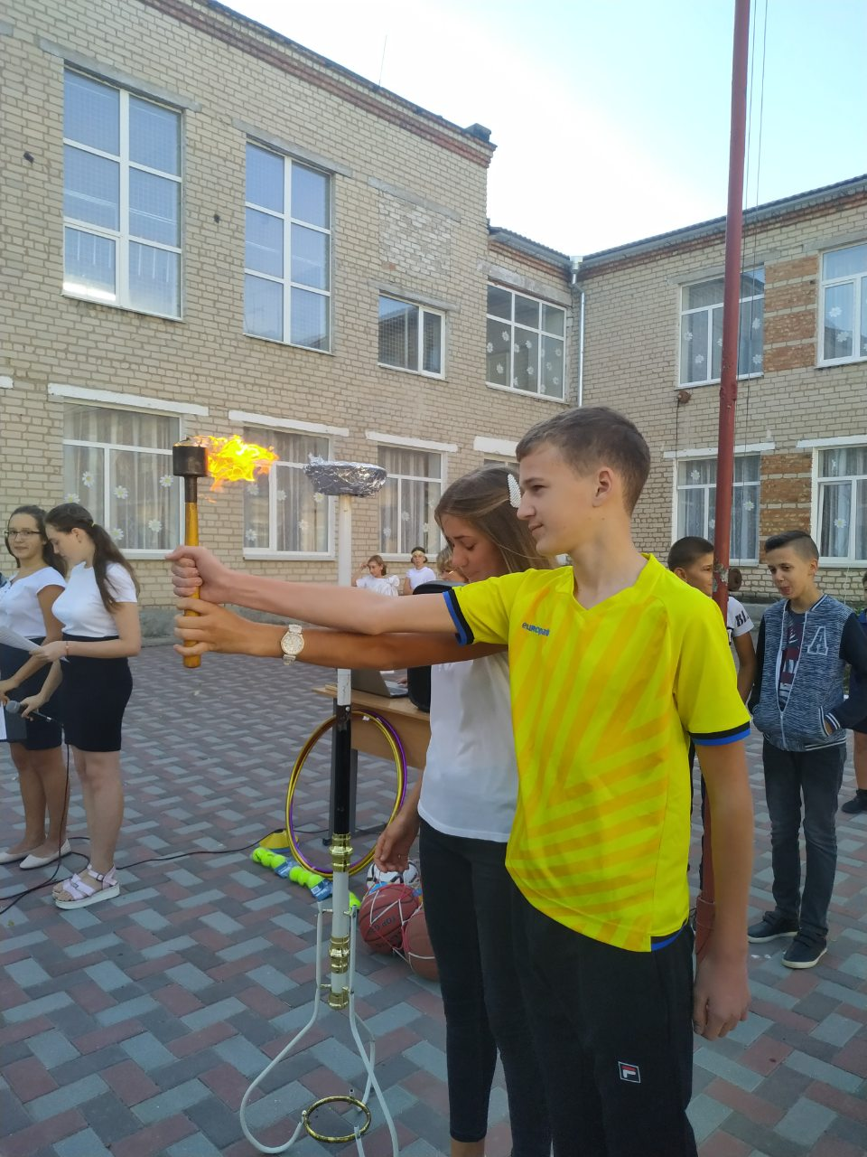
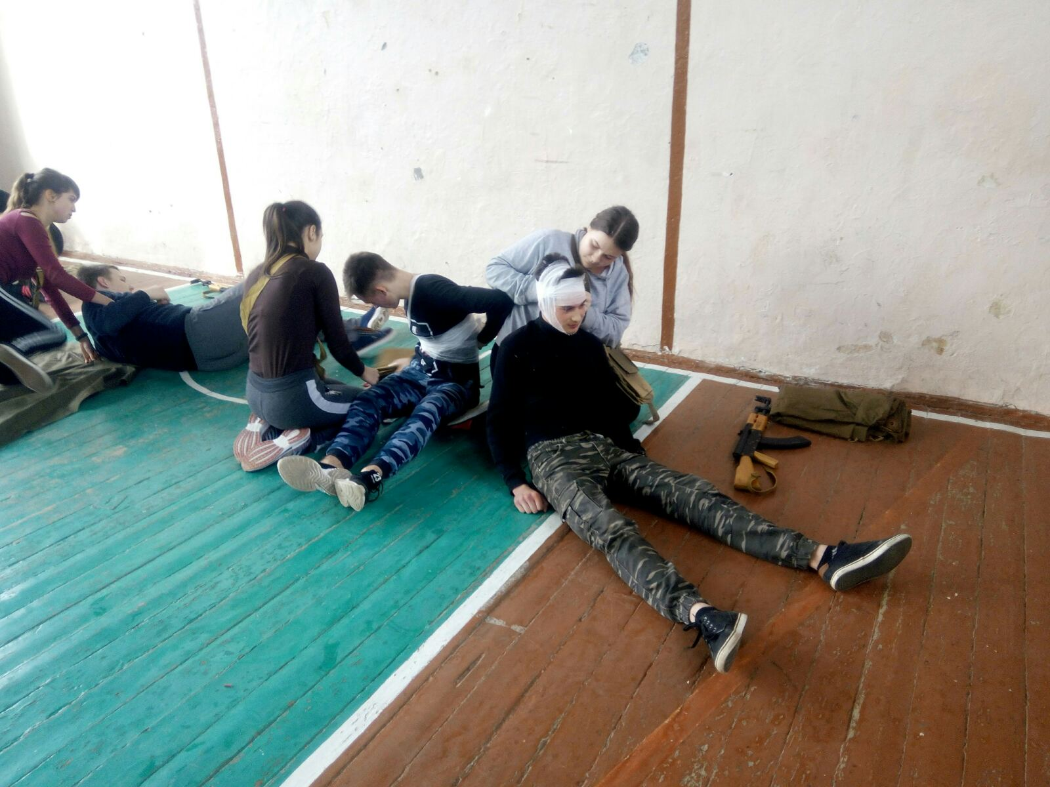
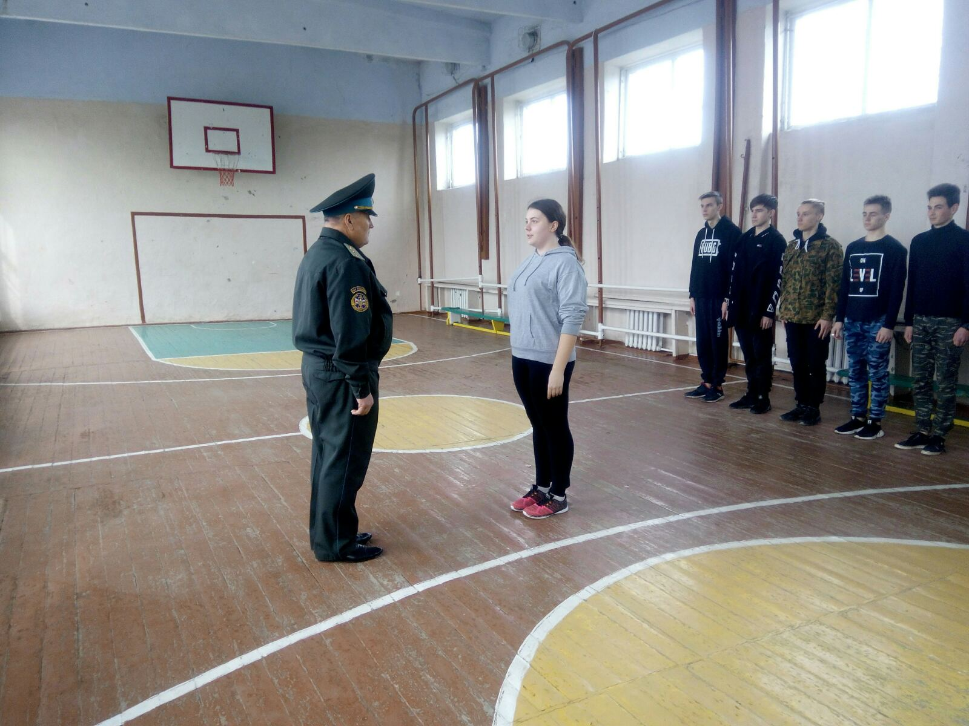
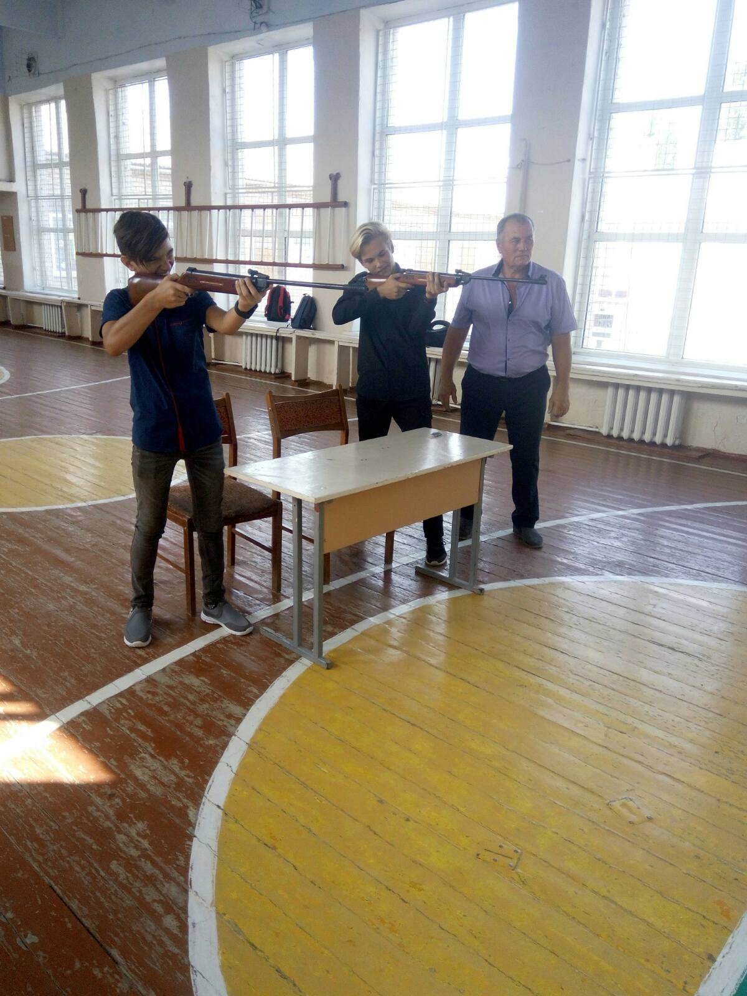
Позакласна робота

Slide 17
